Slide 1
Ķīmijas valsts pārbaudes darbi 2025./2026. mācību gadā
Jeļena Volkinšteine
Valsts izglītības attīstības aģentūras
Valsts pārbaudījumu departamenta
Vispārējās izglītības valsts pārbaudījumu nodaļas vecākā eksperte
2026.g. 15. janvāris

Slide 2
Valsts pārbaudes darbi
par vispārējo vidējo izglītību
Ministru kabineta 2019. gada 3. septembra noteikumi Nr. 416
21. Valsts noteiktie pārbaudes darbi vispārējās vidējās izglītības posmā ir šādi:
21.1. valsts pārbaudes darbs latviešu valodā vismaz optimālajā mācību satura apguves līmenī;
21.2. valsts pārbaudes darbs svešvalodā (angļu, vācu vai franču) vismaz optimālajā (B2) mācību satura apguves līmenī;
21.3. valsts pārbaudes darbs matemātikā vismaz optimālajā mācību satura apguves līmenī;
21.4. valsts pārbaudes darbs dabaszinībās vispārīgajā mācību satura apguves līmenī vai fizikā, ķīmijā vai bioloģijā vismaz optimālajā mācību satura apguves līmenī; (MK 27.09.2022. noteikumu Nr. 604 redakcijā)
21.5. ne mazāk kā viens valsts pārbaudes darbs padziļinātajos kursos augstākajā mācību satura apguves līmenī, tajā skaitā arī šo noteikumu 21.1., 21.2., 21.3. un 21.4. apakšpunktā minētie pārbaudes darbi.
(MK noteikumu grozījumi 2025.gada 11.novembrī (MK noteikumiem Nr. 670))

Slide 3
Centralizētais eksāmens ķīmijā optimālajā mācību satura apguves līmenī
No 2025./2026.mācību gada mainās šī valsts pārbaudes darba forma:
2023./2024. un 2024./2025. mācību gadā tika īstenots kā monitoringa darbs;
no 2025./2026. mācību gada kā centralizētais eksāmens.
Šāds valsts pārbaudes darbs noteikts ar 2022. gada 27. septembrī Ministru kabinetā pieņemtiem grozījumiem
2019. gada 3. septembra noteikumos Nr. 416 "Noteikumi par valsts vispārējās vidējās izglītības standartu un vispārējās vidējās izglītības programmu paraugiem", papildinot tos ar 21.4. apakšpunktu un 25.2 punktu.

Slide 4
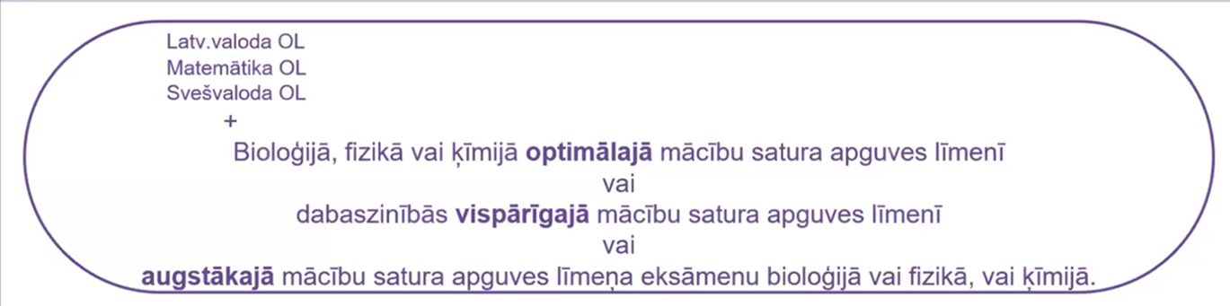
Centralizētais eksāmens ķīmijā optimālajā mācību satura apguves līmenī
Skolēniem, kuri ir saņēmuši vērtējumu monitoringa darbā pārejas posmā, tiek dota izvēle – kārtot vai nekārtot centralizēto eksāmenu minētajos mācību priekšmetos.
12. klases skolēni 2025./2026.mācību gadā var nekārtot šo centralizēto eksāmenu, ja:
2023./2024. vai 2024./2025. mācību gadā ir nokārtots monitoringa darbs;
skolēns ir izvēlējies kārtot augstākā mācību satura apguves līmeņa centralizēto eksāmenu bioloģijā vai fizikā, vai ķīmijā.

Slide 5
Jūsu jautājumi
Skolēni, kuri izvēlās kārtot eksāmenu padziļinātā kursā ķīmijā, vai viņi drīkst izvelēties kārtot optimāla līmeņa eksāmenu ķīmijā 11.klasē un tad 12.klasē kārtot vēl padziļināta kursa eksāmenu?
Vai nākamajā mācību gadā obligāti visiem skolēniem būs jākārto eksāmens optimālajā līmenī vismaz vienā dabaszinātņu priekšmetā, vai būs kā šajā mācību gadā, ka, ja skolēns ir kārtojis monitoringa darbu, tad eksāmens nav jākārto?

Slide 6
Saturs
OL CE darba uzbūve un norise
AL CE darba uzbūve un norise
VPD vērtēšana un kritēriji
Kam pievērst uzmanību, veicot VPD?
Kā gatavoties VPD?

Slide 7
Centralizētais eksāmens ķīmijā.
Optimālais mācību satura apguves līmenis
18. maijs (1. un 2. daļa)
Papildtermiņš 17. jūnijs

Slide 8
OL CE norise
1. daļa – tiešsaistē (40 min)
2. daļa – pilda papīrā (95 min)

Slide 9
OL CE uzbūve un norise
1.daļa “Zināšanas un izpratne” notiek tiešsaistē.
1.daļā iekļauti 24 atbilžu izvēles uzdevumi ar vienu pareizo atbildi no piedāvātiem četriem variantiem.
2.daļas “Prasmes” uzdevumu atbildes skolēni raksta darba lapās, kuras tiks skenētas.
2.daļā iekļauti:
2 īso atbilžu uzdevumi (15 testelementi);
4 izvērsto atbilžu uzdevumi;
viens strukturētais uzdevums pētniecisko prasmju pārbaudei.
2.daļas uzdevumus skolēni var pildīt sev ērtākā secībā.

Slide 10
Datu buklets.
Optimālais mācību satura apguves līmenis
Visa CE laikā skolēni var izmantot Datu bukletu.
Datu buklets pilnveidots un satur papildus informāciju.
Datu bukletu ieteicams izmantot arī mācību procesā.
Datu buklets – izdrukājams no VIAA mājaslapas līdz CE sākumam.

Slide 11
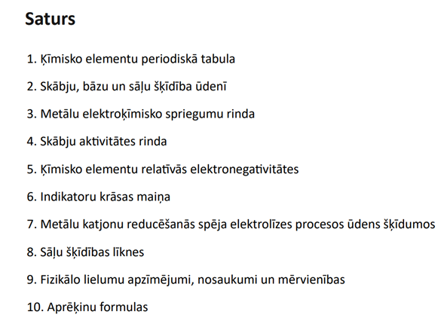
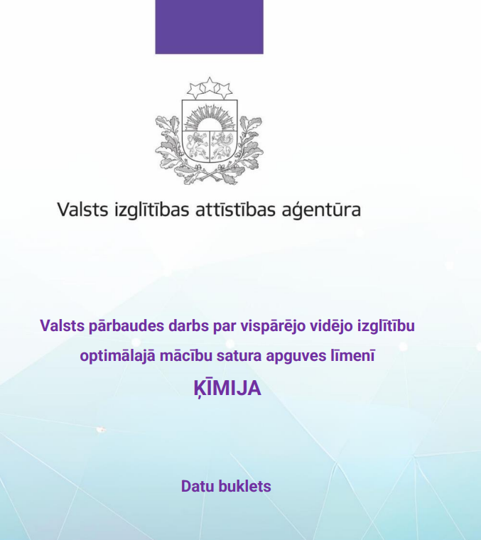
Datu buklets.
Optimālais mācību satura apguves līmenis

Slide 12
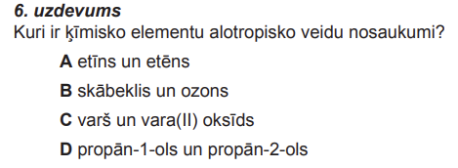
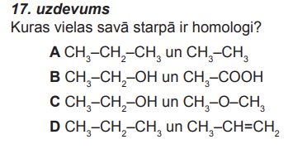
OL CE darba uzbūve
1. daļa. Zināšanas un izpratne | 24 uzdevumi | Atbilžu izvēles | 24 punkti
Piemērs, MD 2025
Atbilžu izvēle, % |  |  |  | Grūtības pakāpe | Diskriminācijas indekss
A | B* | C | D
11,6 | 62,9 | 14,7 | 10,8 | 0,63 | 0,41
Atbilžu izvēle, % |  |  |  | Grūtības pakāpe | Diskriminācijas indekss
A* | B | C | D
51,8 | 6,8 | 21,9 | 19,5 | 0,52 | 0,43

Slide 13
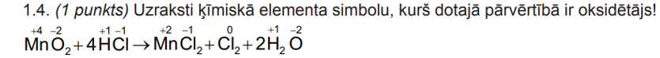
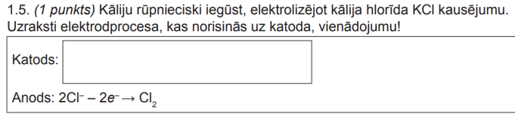
OL CE darba uzbūve
2. daļa. Prasmes | 1 uzdevums (10 jautājumi) | Īso atbilžu uzdevumi | 10 punkti
Piemērs, MD 2025
Punktu sadalījums, % |  | Grūtības pakāpe | Diskriminācijas indekss
0 punktu | 1 punkts
50,1 | 49,9 | 0,50 | 0,34
Punktu sadalījums, % |  | Grūtības pakāpe | Diskriminācijas indekss
0 punktu | 1 punkts
58,6 | 41,4 | 0,41 | 0,51

Slide 14
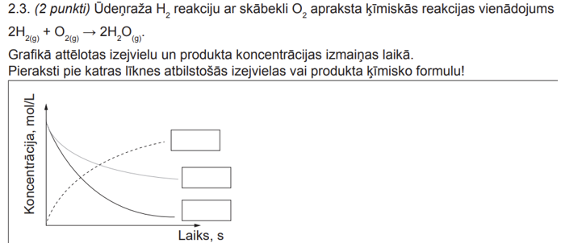
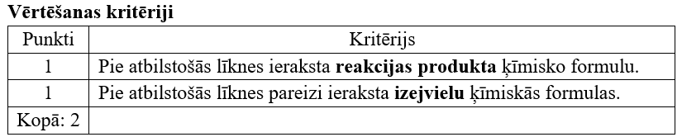
OL CE darba uzbūve
2. daļa. Prasmes | 1 uzdevums (5 jautājumi) | Īso atbilžu uzdevumi | 10 punkti
Piemērs, MD 2025
Grūtības pakāpe | Diskriminācijas indekss
0,51 | 0,23

Slide 15
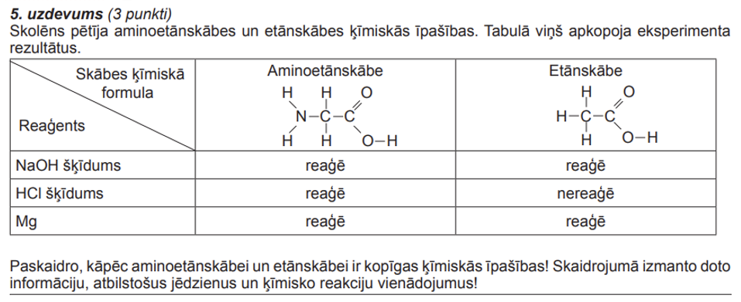
OL CE darba uzbūve
2. daļa. Prasmes | 4 uzdevumi | Izvērsto atbilžu uzdevumi | 12 punkti
Piemērs, MD 2025
Grūtības pakāpe | Diskriminācijas indekss
0,29 | 0,60

Slide 16
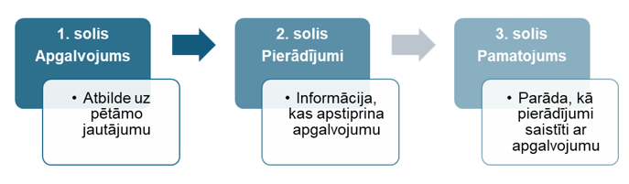
Kā skaidrot, pamatot, argumentēt?
Skaidrot – detalizēti, saprotami, sistēmiski sniegt pārskatu (izklāstu, faktu kopumu, atzinumu u.tml.), formulēt galveno ideju (notikumus, procesus, parādības, iemeslus u.tml.), padarot to saprotamu.
Argumentēt – pierādīt ar argumentiem; minēt argumentus.
Arguments ir apgalvojums ar tā pamatojumu, sastāv no secinājuma (apgalvojuma) un viena vai vairākiem pamatotiem pierādījumiem (fakti, statistika, novērojumi, ekspertu un zinātnieku secinājumi, vispāratzītas patiesības, morāles principi utt.).
Argumenta/skaidrojuma struktūra

Slide 17
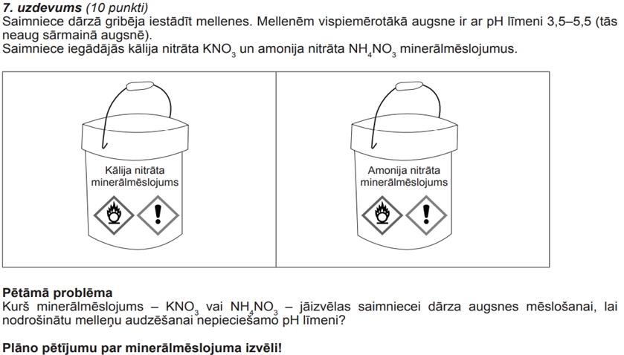
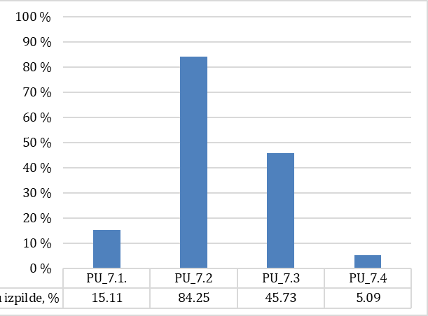
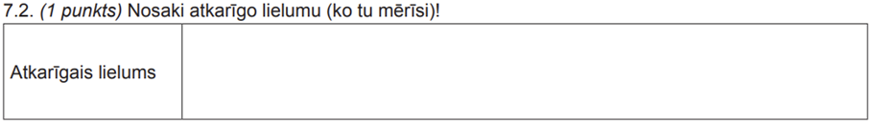
OL CE uzbūve
2. daļa. Prasmes | 1 uzdevums | Strukturētais uzdevums (pētniecības) | 10 punkti
Piemērs, MD 2025

Slide 18
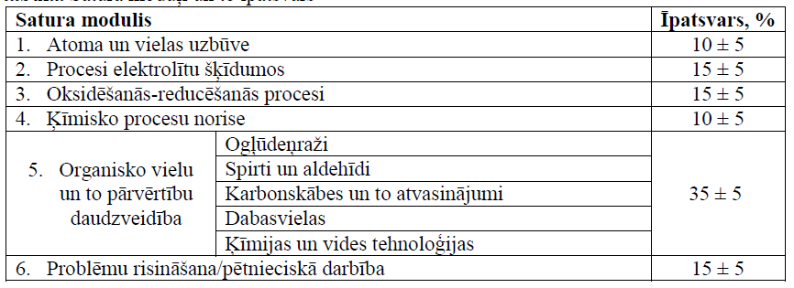

OL CE satura moduļi
Satura moduļu īpatsvars eksāmena darbā
ir atbilstošs tematu stundu skaitam programmas paraugā
Kādas tematiskās jomas 2026. gada ķīmijas CE ir uzsvērtas visvairāk?
Jūsu jautājums

Slide 19
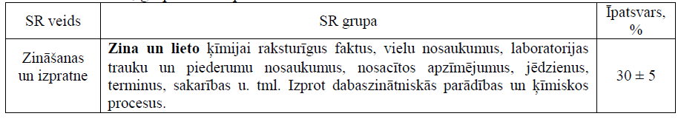
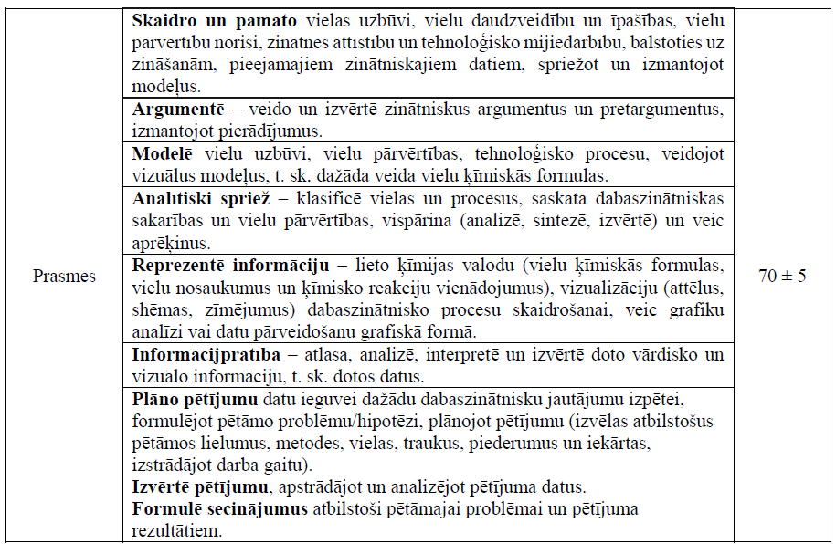
SR veidi, grupas un to īpatsvars eksāmena darbā

Slide 20
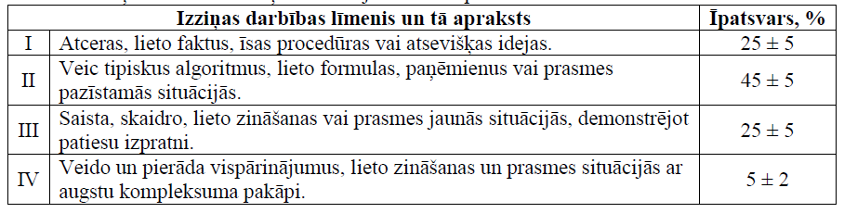



Izziņas darbības līmeņu raksturojums
Eksāmena darbā iekļautie uzdevumi grupēti četros izziņas darbības līmeņos

Slide 21
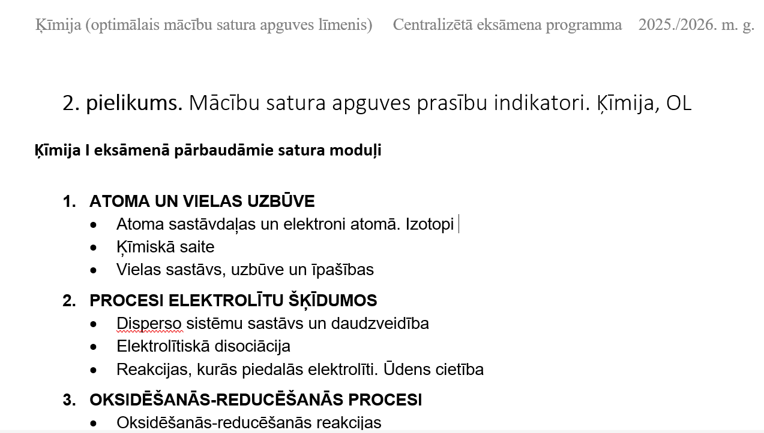
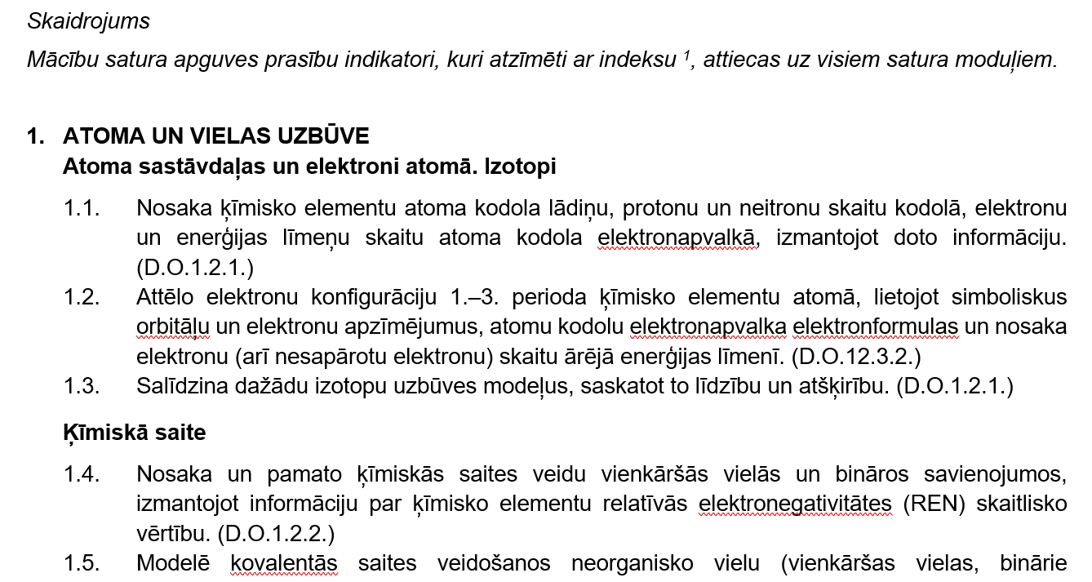
Mācību satura apguves prasību indikatori Ķīmija, OL

Slide 22
Cik % jāsasniedz OL CE, lai darbs būtu sekmīgi nokārtots?
Atbilstoši Ministru kabineta 2019. gada 3. septembra noteikumiem Nr. 416 “Noteikumi par valsts vispārējās vidējās izglītības standartu un vispārējās vidējās izglītības programmu paraugiem” 21.1 punktam eksāmenā vērtējums nav iegūts, ja darba kopvērtējums ir mazāks nekā 20 %.
Centralizētais
eksāmens nokārtots,
ja iegūts vērtējums
vismaz 20 %

Slide 23
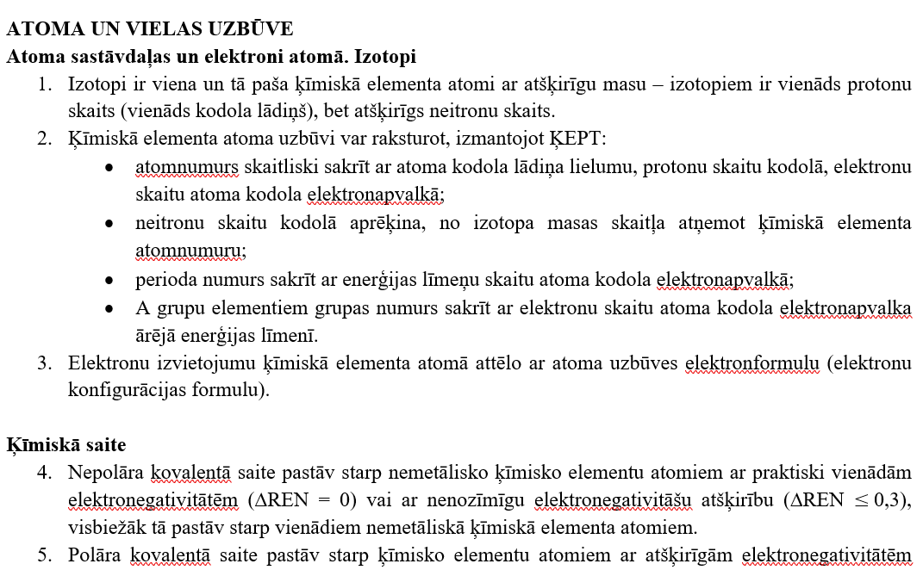
MONITORINGA DARBS OPTIMĀLAJĀ MĀCĪBU SATURA APGUVES LĪMENĪ ĶĪMIJĀ VIDUSSKOLAI 2024./2025. MĀCĪBU GADĀ: REZULTĀTU ANALĪZE UN IETEIKUMI
Skolēnu zināšanas, zināšanu lietošana un izpratne par Ķīmija I mācību saturu VPD iegūto punktu no maksimāli iespējamiem 20 % sliekšņa sasniegšanai

Slide 24
Centralizētais eksāmens ķīmijā.
Augstākais mācību satura apguves līmenis
18. maijs (1., 2. un 3. daļa)
Papildtermiņš 17. jūnijs

Slide 25
Grozījumi Ministru kabineta noteikumos Nr. 398
Svītrots: 35. Izglītojamais ne vēlāk kā astoņas nedēļas pirms eksāmena norises dienas informācijas sistēmā pievieno attiecīgā mācību priekšmeta eksāmena piekļuves materiālus.

Slide 26
AL CE norise
1. daļa – tiešsaistē (50 min)
2. un 3. daļa – pilda papīrā (180 min)

Slide 27
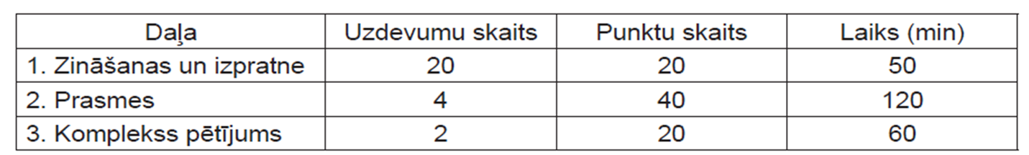
AL CE uzbūve un norise
1.daļa “Zināšanas un izpratne” notiek tiešsaistē.
1.daļā iekļauti 20 atbilžu izvēles uzdevumi ar vienu pareizo atbildi no piedāvātiem četriem variantiem.
2.daļā “Prasmes” iekļauti četri strukturētie uzdevumi, kuri ietver īso atbilžu un izvērsto atbilžu uzdevumus.
3. daļā “Komplekss pētījums” iekļauti divi uzdevumi, kurus risinot nepieciešams formulēt pētāmo problēmu, hipotēzi un lielumus, izvēlēties analīzes metodes, vielas, piederumus un iekārtas, izstrādāt eksperimenta darba gaitu un apstrādāt dotos pētījuma datus, izvērtēt pētījumu…
Notes:
Atgādinājums – censties rakstīt salasāmā rokrakstā atbildei atvēlētā vietā ar zilu vai melnu pildspalvu.

Slide 28
AL CE uzbūve un norise
2. un 3. daļas uzdevumu atbildes skolēni raksta darba lapās, kuras tiks skenētas.
Atgādinājums – censties rakstīt salasāmā rokrakstā atbildei atvēlētā vietā ar zilu vai melnu pildspalvu.
2. un 3. daļas uzdevumus skolēni var pildīt sev ērtākā secībā.

Slide 29
Datu buklets.
Augstākais mācību satura apguves līmenis
Visa CE laikā skolēni var izmantot Datu bukletu.
Datu buklets pilnveidots un satur papildus informāciju.
Datu bukletu ieteicams izmantot arī mācību procesā.
Datu buklets – izdrukājams no VIAA mājaslapas līdz CE sākumam.

Slide 30
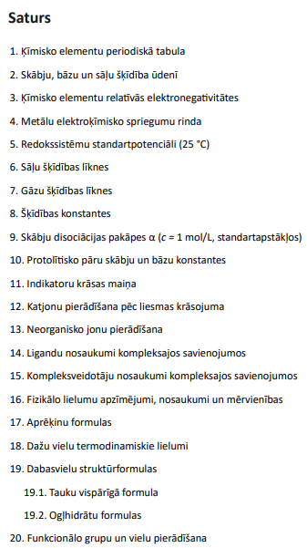
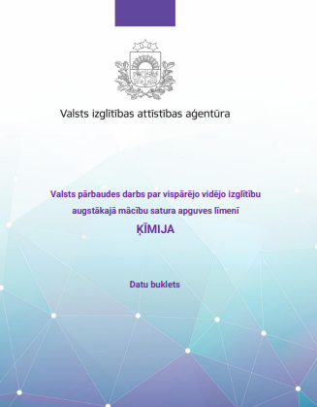
Datu buklets.
Augstākais mācību satura apguves līmenis

Slide 31
Cik % jāsasniedz AL CE, lai darbs būtu sekmīgi nokārtots?
Atbilstoši Ministru kabineta 2019. gada 3. septembra noteikumiem Nr. 416 “Noteikumi par valsts vispārējās vidējās izglītības standartu un vispārējās vidējās izglītības programmu paraugiem” 21.1 punktam eksāmenā vērtējums nav iegūts, ja darba kopvērtējums ir mazāks nekā 20 %.
Centralizētais
eksāmens nokārtots,
ja iegūts vērtējums
vismaz 20 %

Slide 32
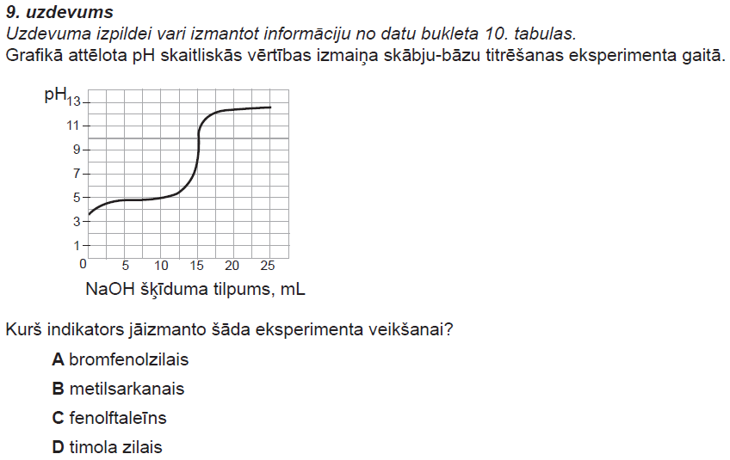
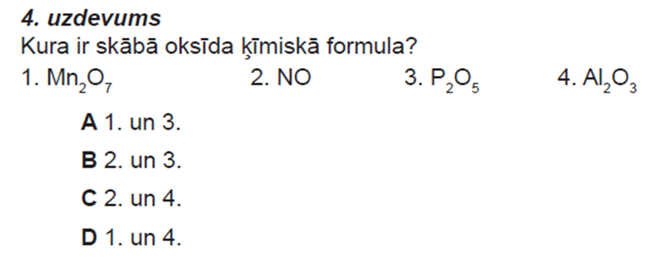
AL CE uzbūve
1. daļa. Zināšanas un izpratne | 20 uzdevumi | Atbilžu izvēles | 20 punkti
Piemērs, CE 2025

Slide 33
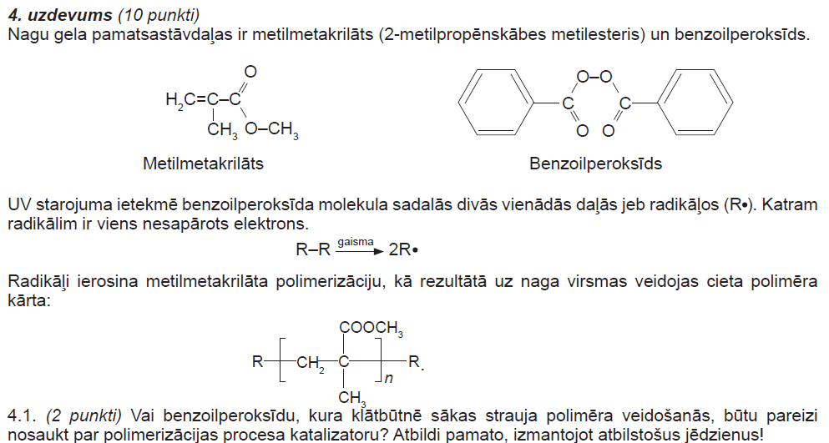
AL CE uzbūve
2. daļa. Prasmes | 4 uzdevumi | strukturētie uzdevumi (īso atbilžu un izvērsto atbilžu uzdevumi) | 40 punkti
Piemērs, CE 2025

Slide 34
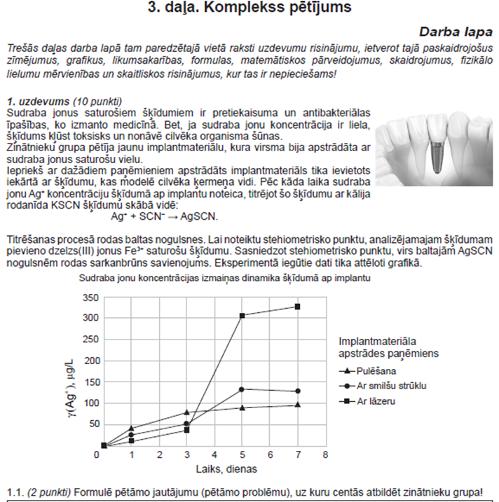
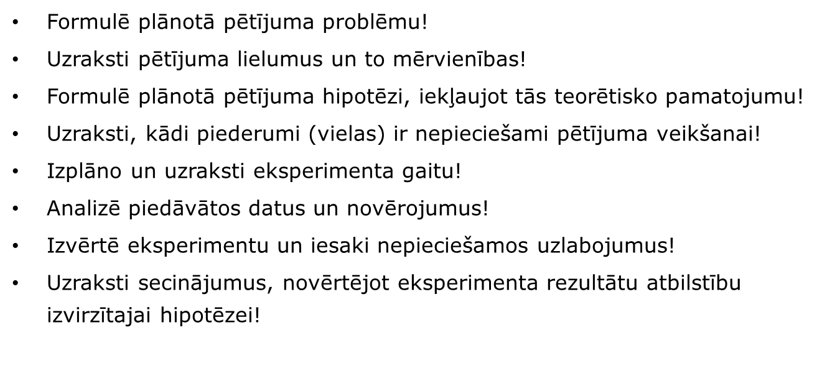
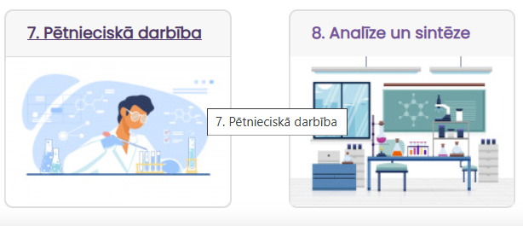
AL CE uzbūve
3. daļa. Komplekss pētījums. | 2 uzdevumi | strukturētie uzdevumi (īso atbilžu un izvērsto atbilžu uzdevumi) | 20 punkti
Piemērs, CE 2025
Jūsu jautājums
Uz kādam tēmām pievērst uzmanību eksāmena 3.daļā?

Slide 35
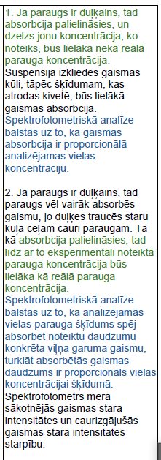
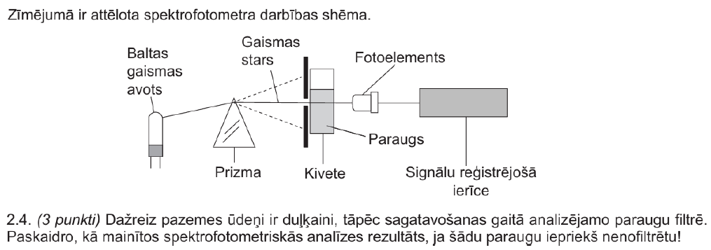
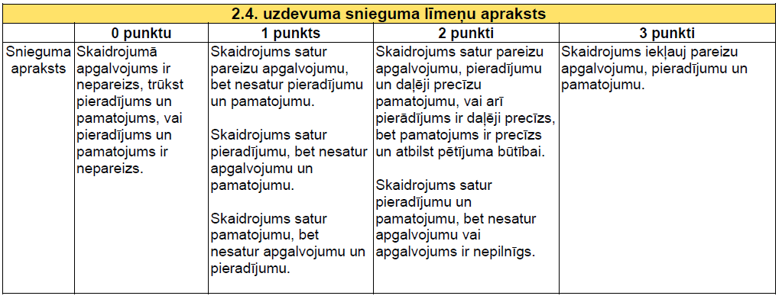

Vērtēšanas kritēriji

Slide 36
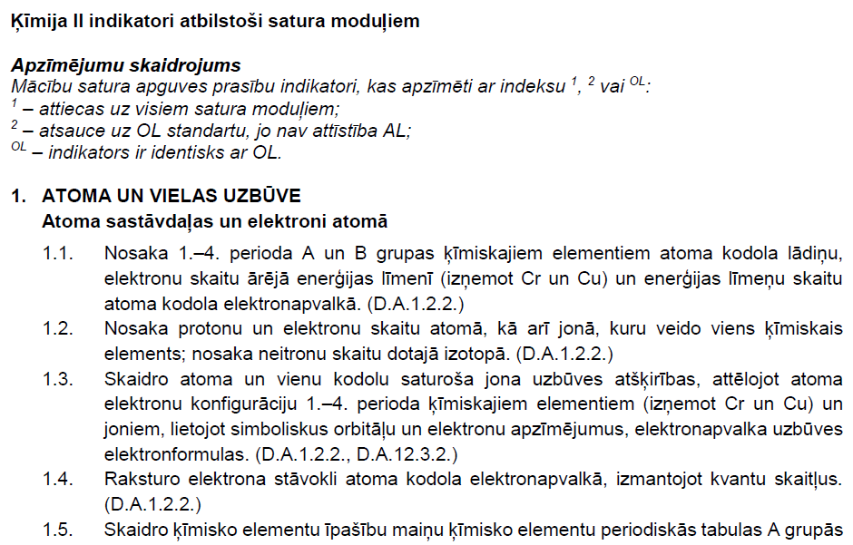
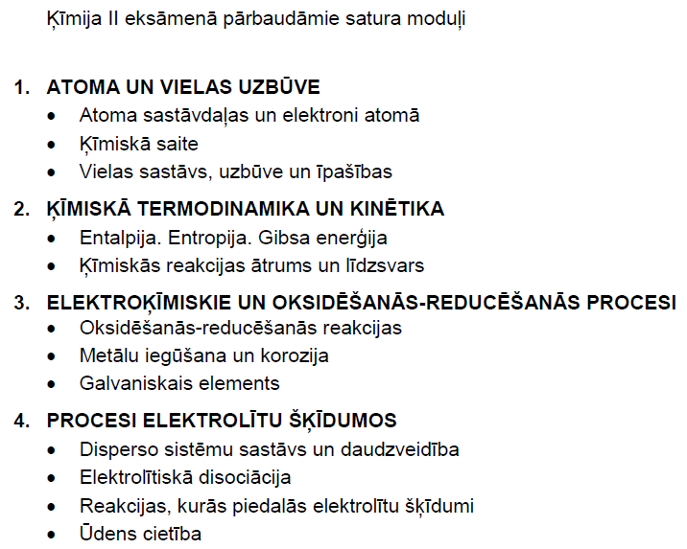
Mācību satura apguves prasību indikatori Ķīmija, AL

Slide 37
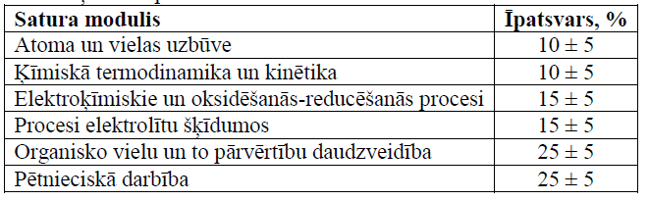


AL CE satura moduļi
Satura moduļu īpatsvars eksāmena darbā
ir atbilstošs tematu stundu skaitam programmas paraugā
Jūsu jautājums
Kādas tematiskās jomas 2026. gada
ķīmijas CE ir uzsvērtas visvairāk?

Slide 38
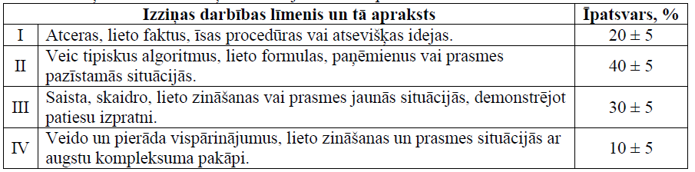
Izziņas darbības līmeņu raksturojums
Eksāmena darbā iekļautie uzdevumi grupēti četros izziņas darbības līmeņos

Slide 39
VPD programmas, mācību satura apguves prasību indikatori un snieguma līmeņu apraksti
ĶĪMIJA
Augstākais mācību satura apguves līmenis
Centralizētā eksāmena programma
ĶĪMIJA
Optimālais mācību satura apguves līmenis
Centralizētā eksāmena programma
https://www.viaa.gov.lv/lv/valsts-parbaudes-darbu-programmas#20252026-macibu-gads

Slide 40
Ieteikumi, ko atgādināt skolēniem

Slide 41
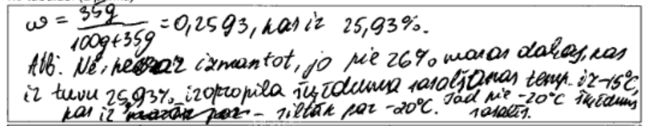
Raksti atbildes salasāmi, lai nav pārpratumu!

Slide 42
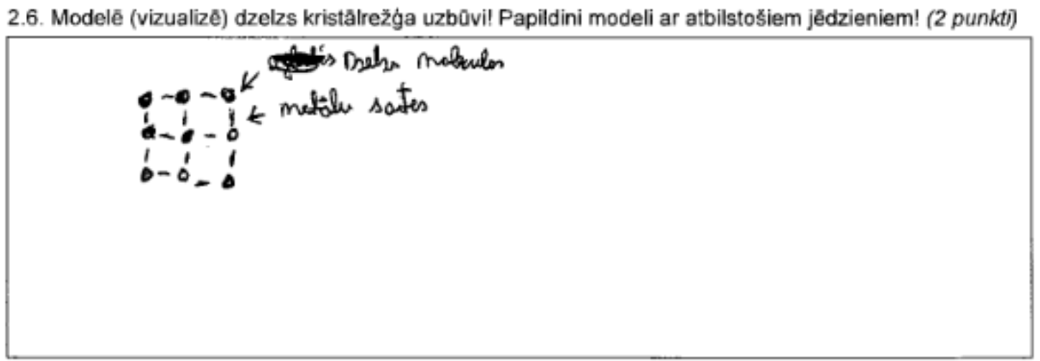
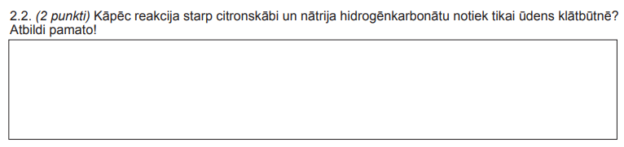
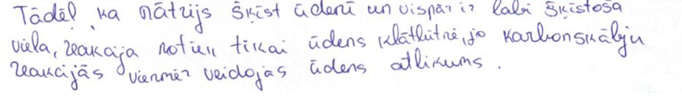
Precīzi lieto jēdzienus, nosaukumus!

Slide 43
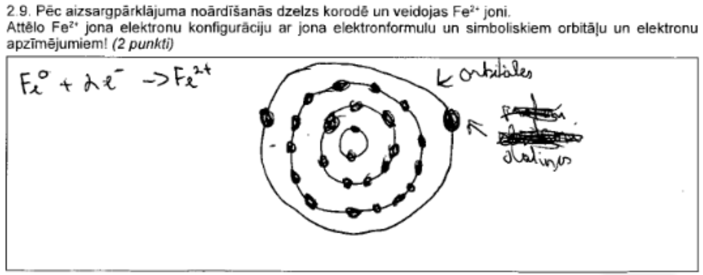
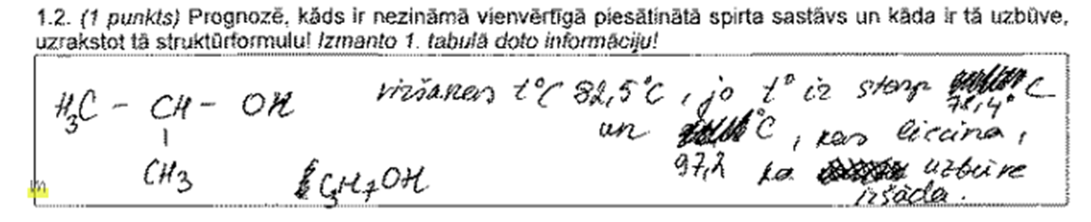
Precīzi izlasi uzdevumā prasīto, raksti tikai to, kas ir prasīts!

Slide 44
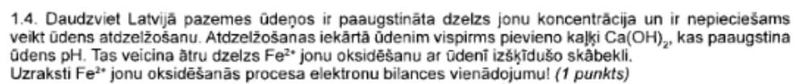
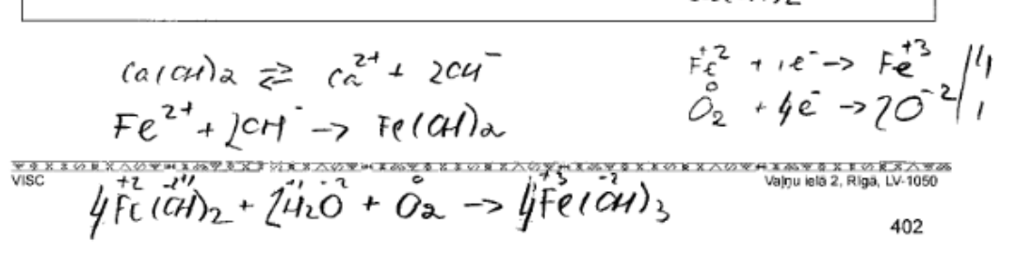
Raksti pilnu atbildi paredzētajā vietā, neliec vērtētājam izdomāt atbildi tavā vietā!

Slide 45
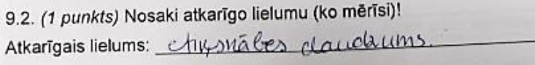
PĒTNIECĪBA.
Formulējot hipotēzi, norādi lielumus, sagaidāmo likumsakarību starp tiem un pamatojumu, kāpēc tas tā var notikt!
Raksti lielumus un to mērvienības!

Slide 46
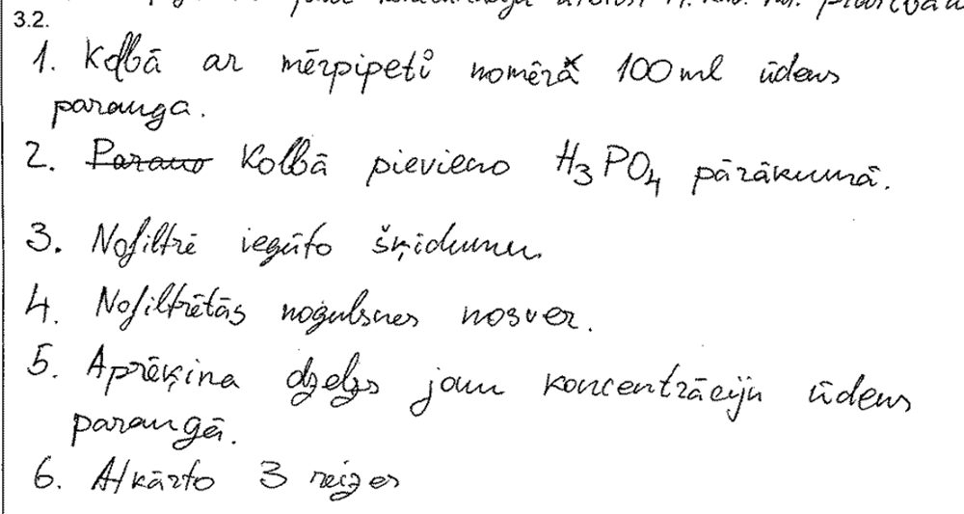
PĒTNIECĪBA.
Eksperimenta darba gaitā norādi lielumus (kā mainīsi neatkarīgo, kā mērīsi atkarīgo un kā nodrošināsi nemainīgus fiksētos lielumus).
Neaizmirsi par darba drošības ievērošanu konkrētajā eksperimentā!

Slide 47
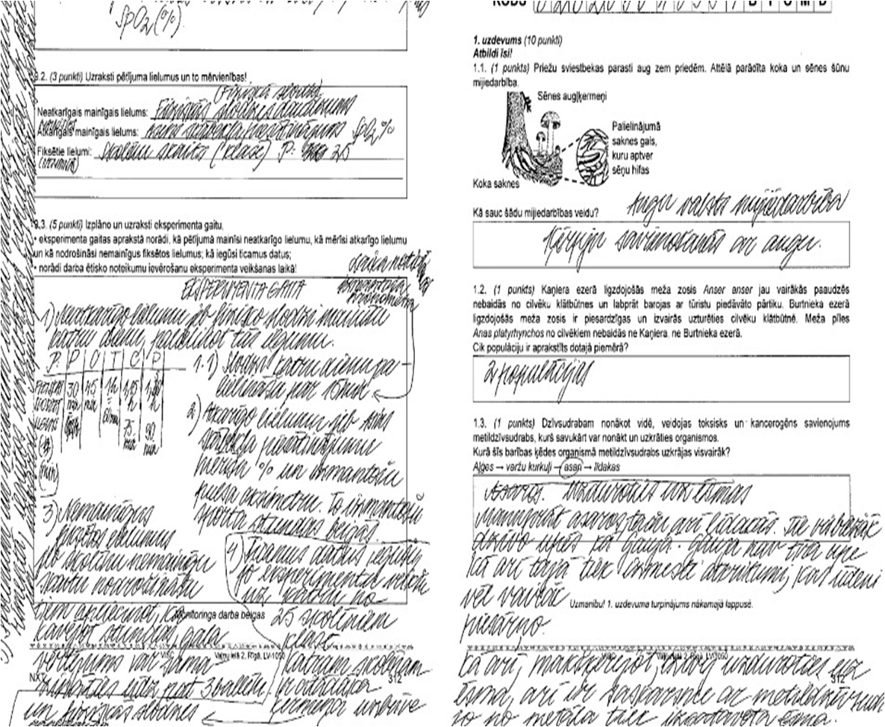
Raksti atbildi tai paredzētajā vietā (rāmītī)!

Slide 48
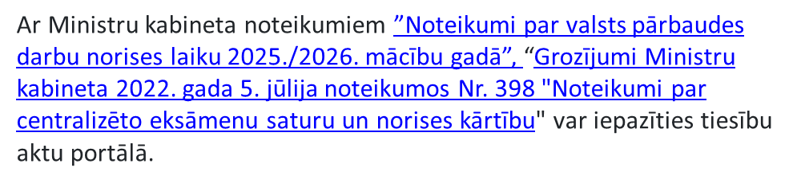
Jūsu jautājumi
Kāpēc nav zināmi eksāmenu norises datumi jau augustā. Tas pats par eksāmenu indikatoriem, tos nopublicē tikai janvārī.

Slide 49
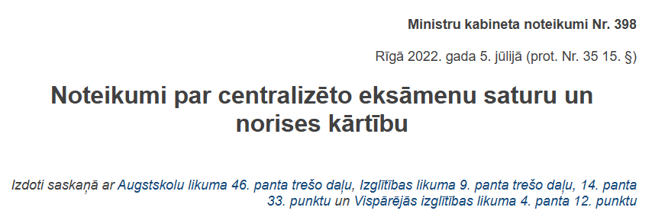


Slide 50
Jūsu jautājumi
Vai Ķīmija I un Ķīmija II centralizēto eksāmenu kārtotāji varēs atrasties vienā telpā?
Vai plānots ka ķīmija I būs jāiesniedz pielaides darbi?
Vai skolēniem ir paredzēta eksāmenu sesija? Vai skolēni iet katru dienu uz skolu un mācās dažādus mācību priekšmetus, un tad vienā dienā viņi vienkārši kārto eksāmenu? Vai skolēniem tiek paredzēts laiks, lai sagatavotos eksāmenam, atkārtošanai?
Centralizēto eksāmenu sesija sāksies 2026. gada 11. maijā ar augstākā līmeņa centralizēto eksāmenu sociālajās zinātnēs un pamattermiņā noslēgsies 12. jūnijā ar augstākā līmeņa centralizēto eksāmenu ģeogrāfijā.

Slide 51

Jūsu jautājums
Kādas biežāk trūkstošās prasmes skolēniem tiek novērotas eksāmenā?
Dažādu prasmju snieguma salīdzinājums MD un AL CE

Slide 52




Kā gatavoties OL CE un AL CE?
Valsts pārbaudes darbu programmas (indikatori)
  https://www.viaa.gov.lv/lv/valsts-parbaudes-darbu-programmas#20252026-macibu-gads
Iepriekšējo gadu VPD uzdevumi
  https://www.viaa.gov.lv/lv/valsts-parbaudes-darbu-uzdevumi
DML padziļinātā kursa īstenošanai
  https://skolo.lv/mod/resource/view.php?id=74307719
Metodiskie ieteikumi, gatavojoties VPD «Ķīmija II»
  https://registri.visc.gov.lv/vispizglitiba/eksameni/dokumenti/metmat/met_iet_kim_2023.pdf
Metodiskie ieteikumi mācību priekšmeta padziļinātā kursa īstenošanai
  https://dom.lndb.lv/data/obj/file/35807952.pdf
MONITORINGA DARBS OPTIMĀLAJĀ MĀCĪBU SATURA APGUVES LĪMENĪ ĶĪMIJĀ VIDUSSKOLAI 2023./2024. MĀCĪBU GADĀ: REZULTĀTU ANALĪZE UN IETEIKUMI https://www.viaa.gov.lv/lv/valsts-parbaudes-darbi
MONITORINGA DARBS OPTIMĀLAJĀ MĀCĪBU SATURA APGUVES LĪMENĪ ĶĪMIJĀ VIDUSSKOLAI 2024./2025. MĀCĪBU GADĀ: REZULTĀTU ANALĪZE UN IETEIKUMI
Notes:
Būtu jāplāno atkārtošana eksāmena kārtotājiem.

Slide 53
PALDIES!
Jeļena Volkinšteine
jelena.volkinsteine@viaa.gov.lv
tālr. 60001622

